Slide 1
2 D ज्यामिति के शिक्षण और सीखने के लिए ई सामग्री का विकास
जिओजेब्रा
प्रस्तुति –आशुतोष आनन्द

Slide 2
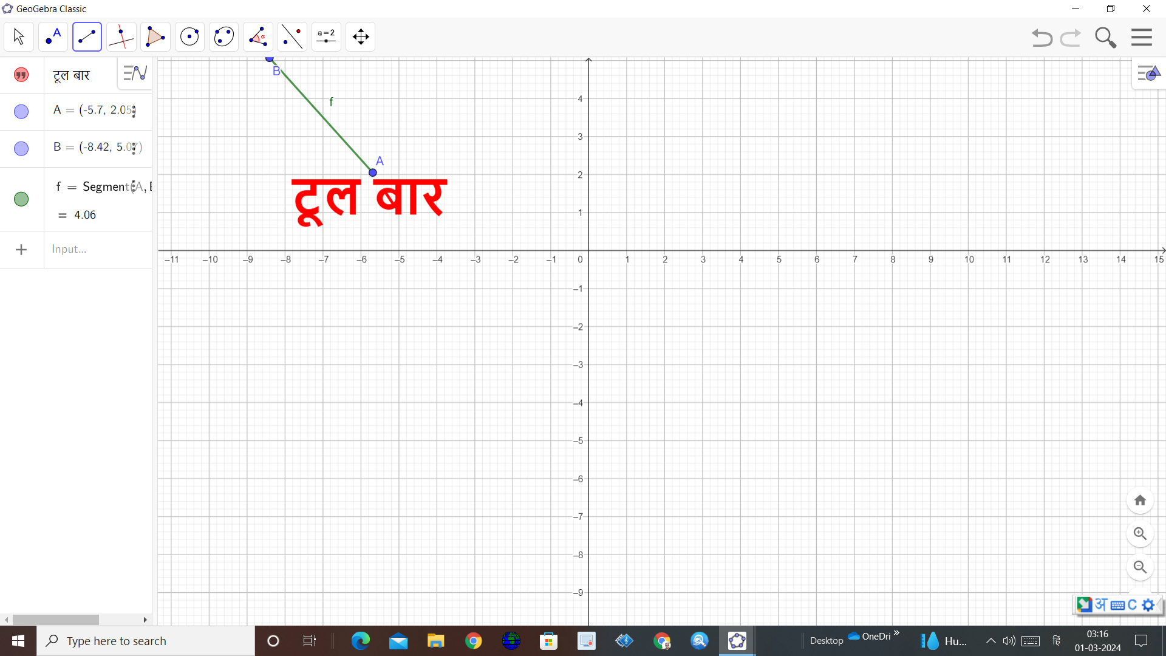
टूल बार

Slide 3
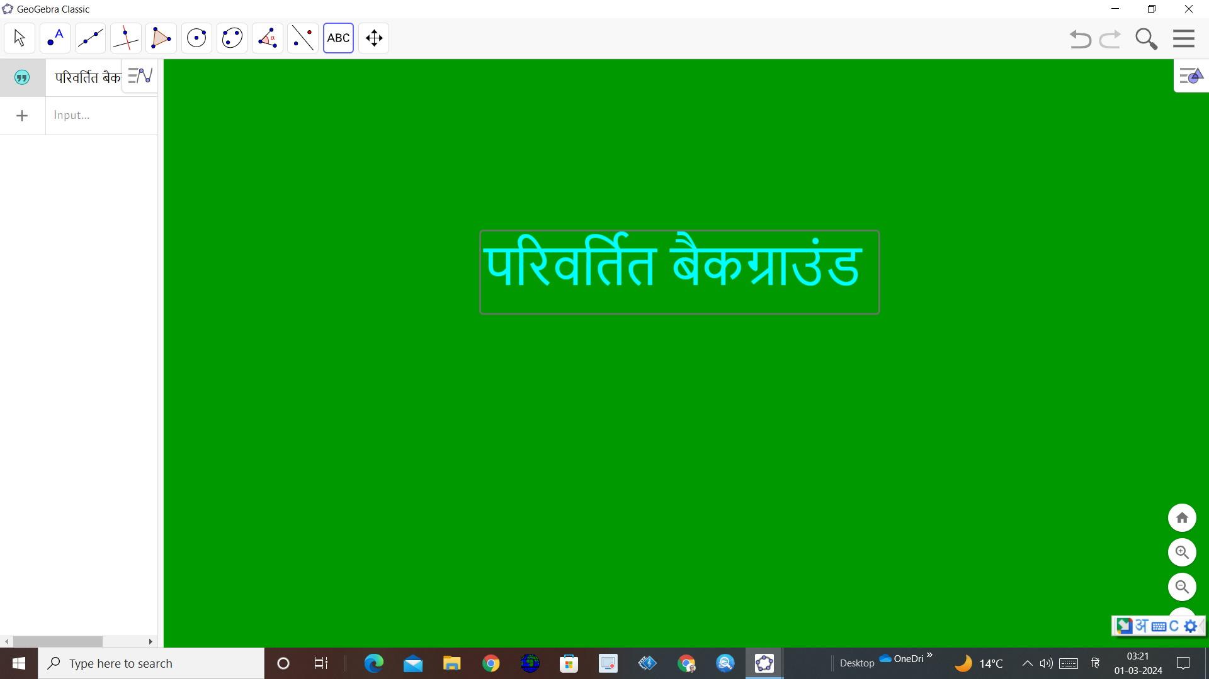
परिवर्तित पृष्ठभूमि

Slide 4
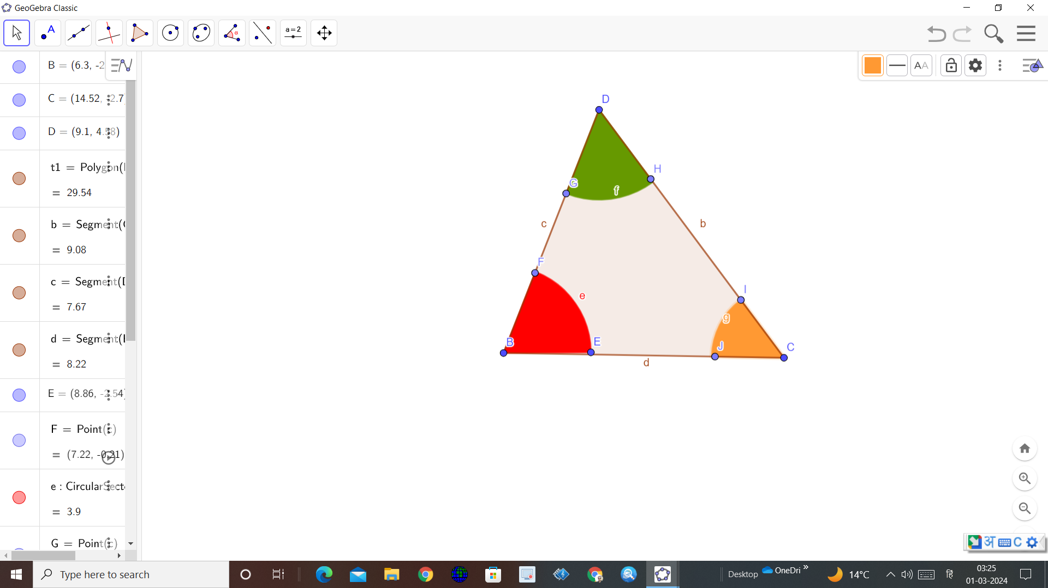
त्रिभुज के अन्तः कोणों का योग -180 अंश

Slide 5
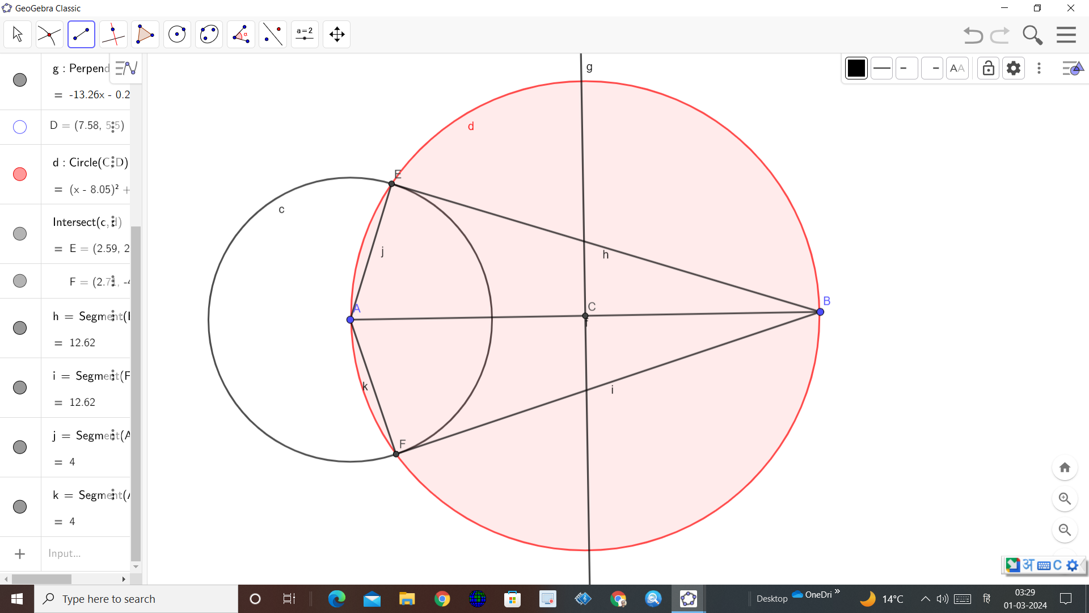
वृत्त की स्पर्शरेखा

Slide 6
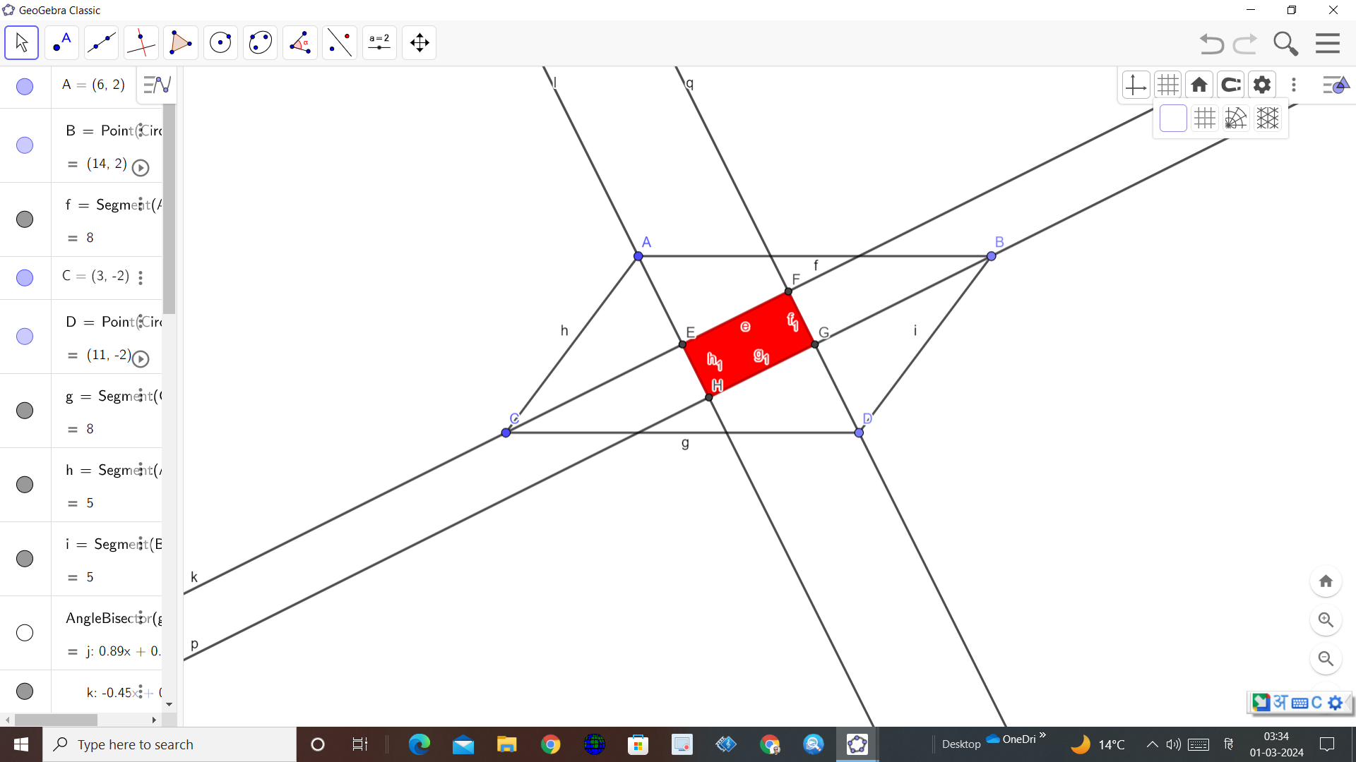
समान्तर चतुर्भुज के कोणों के अर्धक आयत की रचना करते हैं

Slide 7
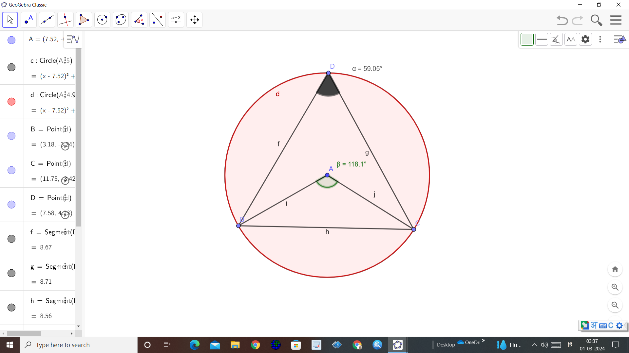
वृत्त की परिधि और केंद्र पर बने कोण का सम्बन्ध

